Slide 1
大阪の改革評価
～15年の改革をふり返る～
2023年６月
大阪府・大阪市特別顧問 上山信一
改革評価プロジェクト事務局

Slide 2
目 次
はじめに
改革評価プロジェクトとは
今回の評価の概要
第1章 15年間の改革のふり返り
１. 大阪問題への府市の取り組み方
2. 府市の改革の取組
⑴ 行政（内部）の経営改革（財政再建、職員数削減など）
⑵ 遅れていたインフラの整備
⑶ 教育・子育てなど現役世代への重点投資
３. 指標でみる大阪の変化
⑴ 企業／経済（新型コロナウイルス拡大前まで）
⑵ 府民／暮らし
⑶ 企業／経済（新型コロナウイルス拡大後）
第2章 府市改革の取組
１. 改革の特徴と深化
２. 改革の対象の拡大 （４つの“WHAT”）
３. 改革の手法の刷新 （４つの“HOW”）
（参考） 府市改革の対象と手法
今後について
WHAT１ 成長戦略
WHAT２ インフラ戦略
WHAT３ 社会政策のイノベーション
WHAT４ いわゆる行政改革
HOW１ 府市連携の更なる強化
HOW２ 民間との協業多様化
HOW３ 国との協調連携
HOW４ 市区町村との連携強化

Slide 4
はじめに 改革評価プロジェクトとは
2008年以降、大阪では、首長の指導のもとで一貫した行政改革と都市戦略の見直しが進められてきた。
大阪の改革は範囲が極めて広く、深度も深く、しかも様々なテーマの改革が同時多発的に進行してきた。
そこで、府市では2008年以降の各種改革の実態、意義、進捗及び成果を、2014年12月、2018年12月の２回にわたって評価し、公表してきた。
【過去の改革評価資料：大阪府HP】
https://www.pref.osaka.lg.jp/kikaku/fushisyuyo/index.html
【大阪市HP】
https://www.city.osaka.lg.jp/shisei/category/3054-1-1-4-0-0-0-0-0-0.html
今回は、前回以降の４年間の改革の成果のみならず、2008年以降の15年間の一連の改革の成果をまとめて確認することとした。
評価の対象は、これまでと同様に庁内のいわゆる「行政改革」のみならず、広く大阪全体の改革に着目し、「成長戦略」「インフラ戦略」「社会政策のイノベーション」等も改革としてとり上げた。
また前回同様、WHAT（改革の対象）に加え、HOW（改革の手法）の進化にも着目して点検した。

Slide 5
はじめに 今回の評価の概要
第1章では、いわゆる大阪問題の解決に向けた府市の取り組み方を示したうえで、指標に基づき、大阪がどのように変化してきたのかを客観的に示す。
ー 財政再建や人口あたりの職員数など行政（内部）の経営のスリム化や改革。
ー 遅れていたインフラ整備のキャッチアップ。
ー こうした動きに、経済と企業はいち早く反応。
・ 地価や企業立地、人口増など
ー 一方、暮らしに密接に関連する社会関連の指標は改善傾向にあるものの、反応は弱い。
・ 教育、健康、生活保護、所得など
第2章では、府市が具体的にどういった項目を対象とし、どういった手法で改革を進めてきたのかを、主に直近４年間の内容を中心に具体的に示す。
ー 過去２回の改革評価では、行政自身の効率化など改革項目の割合が多かった。
ー 今回の「点検・棚卸し」では、全体の改革項目251のうち、「社会主体の改革項目」の割合
が132と、53％を占めた。
・ 社会政策テーマの拡充
・ 公民連携の進展
最後に、今後さらに大阪全体の都市経営戦略を進めていく着眼点を並べた。

Slide 6
大阪の改革の15年（2008～2015年度）（全体年表）
年度 | 2008 | 2009 | 2010 | 2011 | 2012 | 2013 | 2014 | 2015
知事 | 橋下知事 |  |  |  | 松井知事（１期）
市長 | 平松市長 |  |  |  | 橋下市長
府と市の出来事 ●府 〇市 ◎府市 | ●財政再建プログラム（案）策定 ●教育非常事態宣言 ●地方分権改革ビジョン策定 ○市政改革基本方針(2006～2010)策定 | ◎水都大阪2009開催 | ●槇尾川ダム撤退 ○教育振興基本計画策定 | ◎大阪マラソン2011開催 ◎府市統合本部設置 ●私学無償化制度実施 ●教育２条例を制定 ●財政運営基本条例施行 ●財政構造改革プラン（案）策定 ○なにわルネッサンス2011策定 | ◎大阪都市魅力創造戦略策定 ◎特区税制創設 ◎国家戦略特区地域指定 ◎グランドデザイン・大阪策定 ●関空伊丹経営統合 ●教育振興基本計画策定 ○市政改革プラン(2012～2014)策定 ○区ＣＭ制度導入 | ◎大阪観光局設立 ◎PMDA関西支部設置 ◎大阪光の饗宴2013開催 ◎校長公募 ●公共交通戦略策定 ○塾代助成実施 | ◎防潮堤液状化対策実施 ◎消防学校一体的運用開始 ◎保証協会合併 ◎国家戦略特区区域指定 ◎うめきた２期区域まちづくり方針策定 ○地下鉄初乗り運賃値下げ | ◎副首都推進本部設置 ●行財政改革推進プラン（案）策定 ●地域限定保育士試験実施 ●地方税徴収機構設置 ●モノレール延伸決定 ○市政改革基本方針策定 ○ICT戦略策定 ○大阪城公園PMO事業実施
大阪の 出来事 | ３ JRおおさか東線(南区間)開業 10 京阪中之島線開業 | ３ 阪神なんば線延伸開業 | 10 関西広域連合発足 | 11 大阪府知事・市長選執行 | ８ 大都市特別区設置法成立 | １ 桜宮高校体罰事件発生 ４ グランフロント大阪開業 | ３ あべのハルカス開業 | ５ 特別区設置住民投票執行 11 大阪府知事・市長選執行
世の中の 出来事 | ７ 洞爺湖サミット開催 ８ 北京五輪開催 ９ リーマンショック発生 | ４ 新型インフルエンザ流行 ９ 民主党政権成立 | ３ 宮崎県口蹄疫流行 ６ 菅内閣発足 ９ 尖閣衝突事件発生 | ３ 東日本大震災発生 ７ 女子W杯日本優勝 ７ 地上デジタル放送開始 ９ 紀伊半島豪雨発生 | ２ 東京スカイツリー開業 ５ 原発全50機停止 10 山中教授ノーベル賞受賞 12 安倍内閣発足 | ６ 富士山世界遺産登録 12 和食無形文化遺産登録 | ７ 集団的自衛権解釈変更閣議決定 ８ 広島土砂災害発生 ９ 御嶽山噴火発生 | ９ 安全保障関連法案成立 ９ ラグビーW杯開催
※大阪の出来事、世の中の出来事は、年表示の上、出来事が起きた月を記載

Slide 7
大阪の改革の15年（2016～2022年度）（全体年表）
年度 | 2016 | 2017 | 2018 | 2019 | 2020 | 2021 | 2022
知事 | 松井知事（２期） |  |  | 吉村知事
市長 | 吉村市長 |  |  | 松井市長
府と市の出来事 ●府 〇市 ◎府市 | ◎副首都ビジョン策定 ◎グランドデザイン・大阪都市圏策定 ◎都市魅力創造戦略2020策定 ◎NLAB運用開始 ◎特別支援学校移管 ●教育庁設置 ●宿泊税導入 ●森林環境税導入 ●関空伊丹コンセッョン実施 ●北大阪急行延伸 事業認可 ○市政改革プラン2.0(2016～2019)策定 ○クリアウォーターOSAKA㈱設立 ○５歳児教育無償化実施 | ◎G20開催決定 ◎IR推進局設置 ◎淀川左岸線延伸部工事着工 ◎なにわ筋線計画概要公表 ◎大阪健康安全基盤研究所設立 ◎大阪産業技術研究所設立 ◎夢洲まちづくり構想策定 ○待機児童特別対策実施 | ◎大阪・関西万博開催決定 ◎府市共同住吉母子医療センター開設 ●関西３空港の一体運営開始 ●消防広域化計画再策定 〇地下鉄バス民営化 | ◎スマートシティ戦略Ver.1.0策定 ◎IR基本構想策定 ◎夢洲まちづくり基本方針策定 ◎大阪産業局設立 ◎大学法人統合 ◎新大学基本構想策定 ●府域一水道に向けたあり方検討報告書とりまとめ ○博物館独法化 ○国際バカロレア中高一貫校開校 | ◎大阪の再生・成長に向けた新戦略策定 ◎都市魅力創造戦略2025策定 ◎おおさかスマートエネルギープラン策定 ◎SDGs未来都市計画策定 ◎大阪城東部地区まちづくり方向性とりまとめ ◎大阪港湾局設置 ◎大阪“みなと”ビジョン策定 ○市政改革プラン3.0(2020～2023)策定 | ◎府市一体条例施行 ◎大阪都市計画局設置 ◎万博推進局設置 ◎スマートシティ戦略Ver.2.0策定 ◎国際金融都市OSAKA戦略策定 ◎大阪パークビジョン策定 ◎府市下水道ビジョン策定 ○市政改革プラン3.1(2020～2023)策定 ○大阪中之島美術館開館 ○動物園独法化 | ◎大阪のまちづくりグランドデザイン策定 ◎スーパーシティ型国家戦略特区指定 ◎新大阪駅周辺地域まちづくり方針策定 ◎IR区域整備計画認定申請 ◎大阪公立大学開学 ◎高校移管
大阪の 出来事 | ４ シャープ鴻海傘下入り | ６ 法定協設置（大都市制度） | ６ 大阪府北部地震発生 ９ 台風21号発生 | ４ 大阪府知事・市長選執行 ６ G20大阪サミット開催 | 11 特別区設置住民投票執行
世の中の 出来事 | ７ 小池東京都知事就任 ７ 相模原殺傷事件発生 ８ 天皇陛下お気持ち表明 | １ トランプ米大統領就任 ２ 豊洲市場百条委設置 | ２ 平昌五輪開催 ６ 米朝会談実施 ７ 西日本７月豪雨発生 ９ 北海道胆振地震発生 | ５ 天皇即位、令和に改元 ８ 九州北部豪雨発生 ９ ラグビーW杯開催 10 消費税10%へ引き上げ | ３ 東京五輪延期 ４ 新型コロナ緊急事態宣言発出 ７ 九州豪雨発生 ９ 菅内閣成立 | １ 新型コロナ緊急事態宣言発出 ２ 新型コロナワクチン接種開始 ４ 新型コロナ緊急事態宣言発出 ７ 東京五輪開催 ７ 新型コロナ緊急事態宣言発出 10 岸田内閣成立 | ２ ロシア軍ウクライナ侵攻開始 ２ 北京五輪開催 ４ 成人年齢18歳に引下げ ５ 沖縄復帰50周年
※大阪の出来事、世の中の出来事は、年表示の上、出来事が起きた月を記載

Slide 8
第１章 15年間の改革のふり返り
１．大阪問題への府市の取り組み方
２．府市の改革の取組
⑴ 行政（内部）の経営改革（財政再建、職員数削減など）
⑵ 遅れていたインフラの整備
⑶ 教育・子育てなど現役世代への重点投資
３．指標でみる大阪の変化
⑴ 企業／経済（新型コロナウイルス拡大前まで）
⑵ 府民／暮らし
⑶ 企業／経済（新型コロナウイルス拡大後）

Slide 9
１. 大阪問題への府市の取り組み方
いわゆる大阪問題の解決が課題
・ 税収減や扶助費など固定費の増大による
「財政赤字の悪循環」、
企業の流出などによる
「都市力低下の悪循環」、
低所得者の割合増や治安悪化などによる
「貧困の悪循環」。
まずは「行政（内部）の経営改革」と「自治体のあり方改革」に取組
・ 一般的な行財政改革に加え、府市による二元的な
政策実施や二重行政の解消、自治体間連携、統治
機構改革（特別区設置）など。
次に、「インフラ整備」と「現役世代への重点投資」に
着手
・ 二重行政も大きな原因となって生じた過去の負債
処理により、放置されていた交通インフラの整備。
ー 関空の経営再建、鉄道延伸、高速道路の未開
通区間（ミッシングリンク）の整備など。
都市の経営における
自治体が果たすべき取組
大阪のまち（大阪問題の解決）
企業／経済
府民／暮らし
・GDP ・景気動向
・雇用 ・企業数の動向
・商業地価・人口増減など
・安全安心 ・教育子育て
・健康 ・学力 ・所得
・女性の就業 など
インフラ整備
現役世代への重点投資
・企業活動や府民の暮らしの
基盤となる交通インフラの
最適化
・教育や子育てなど、現役世
代（将来世代）への投資
行政の経営改革
自治体のあり方改革
・財源や人材など、行政運営に必要な資源の
適正配分・行政サービスの見直し など
・無駄の排除、相乗効果の創出に向けた自治体間
連携、統治機構改革 など
・ 教育、子育て環境の充実など、現役世代への重点投資
ー 塾代助成、学校給食無償化、待機児童対策など。

Slide 10
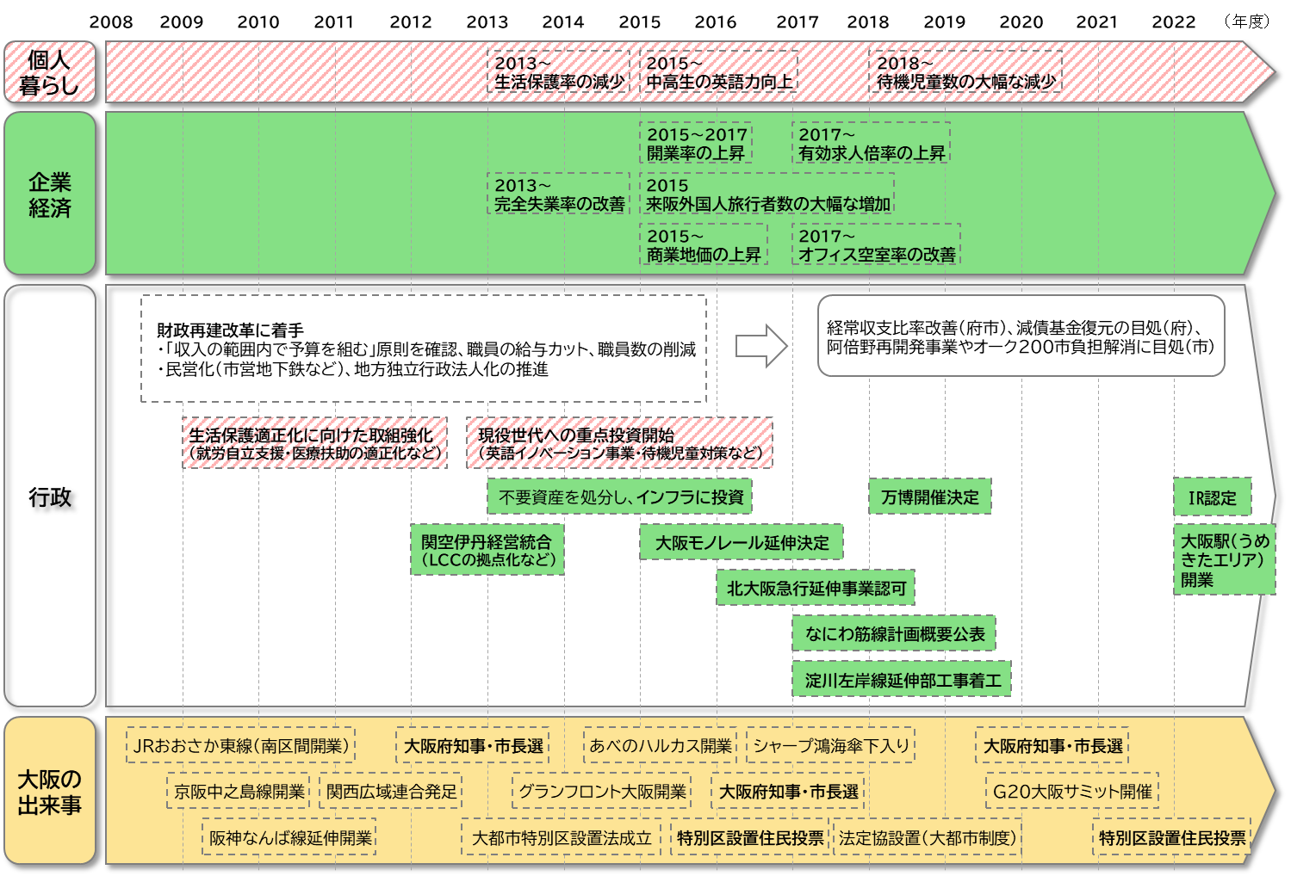
１. 大阪問題への府市の取り組み方

Slide 11
・ まずは行政内部（財政再建など）の改革に着手。
ー 「収入の範囲内で予算を組む」原則を確認。
ー 職員の給与カットや、他都市と比べて市民あたり職員数が多かった市、府においても退職者の不補充により職員数の
削減を実施。
ー 民営化、地方独立行政法人化。
・ 都市成長の基盤でありながら遅れていた交通インフラ整備に着手。
ー 経営難により、ハブ空港としての機能を果たしていなかった関空の機能向上と経営再建に着手。
ー 自治体が持つ必要のない資産を処分して得た資金を、新たなインフラ投資に振り向けた（ストックの組換え）。
・ 教育・子育てなど次世代への重点投資に着手。
ー 市内在住中学生を対象とした塾代助成。私立高校の授業料無償化。
ー 待機児童対策の推進。幼児教育の無償化。
・ 交通インフラ整備などに伴い、大阪経済に影響が出始める。
ー 関空の経営改善とともに、インバウンドが飛躍的増加。
ー 景気動向指数や商業地価等の主要経済指標も上昇。
・ 府民の生活に関する問題に正面から取り組むも、暮らしに密接に関連する社会関連の指標の改善には引き続き
取組が必要。
ー 生活保護率や待機児童は大きく改善。中高生の英語力は着実に向上。
ー 一方で、府民一人あたり可処分所得や女性の就業率など、改善傾向にあるが全国と比べると低い指標もある。

Slide 12
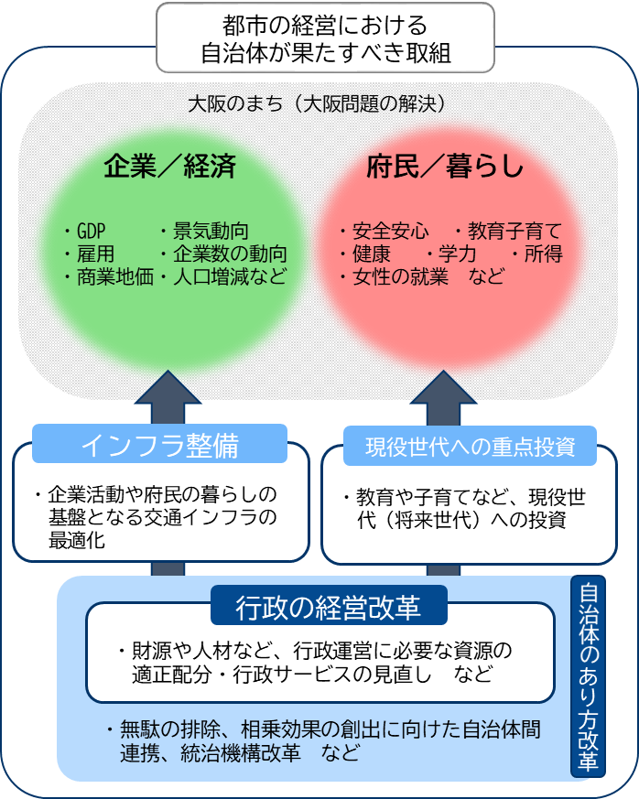
２. 府市の改革の取組
⑴ 行政（内部）の経営改革（財政再建、職員数削減など）
財政状況は、府市ともに大きく改善。
経常収支比率も、府市税収の増などにより回復。
地方債の残高は減少傾向。財政調整基金も、府市ともに継続して増加。
大阪府では、「禁じ手」により目減りしていた減債基金の復元が進捗。ピーク時に累計5,202億円に達した借入れについて、復元完了に目処が立った。
大阪市では、これまで負担となっていた過去に財務リスクが顕在化した阿倍野再開発事業については202３年度に単年度収支不足が解消見込み、オーク200については2023年度に土地信託事業に係る和解金の償還が完了予定。
職員数の推移について、2017年度に府費負担教職員制度の見直しにより市職員数に上昇がみられるが、全体的には減少傾向。
職員数を人口あたりでみると、府は全国一スリムな体制を維持。市は、概ね政令指定都市平均まで削減。

Slide 13
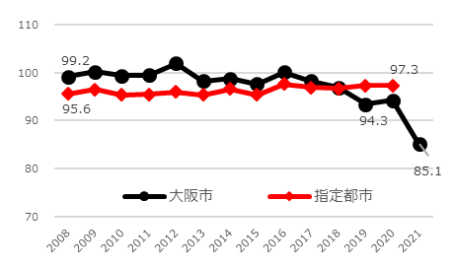
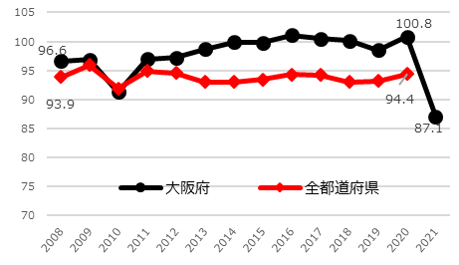
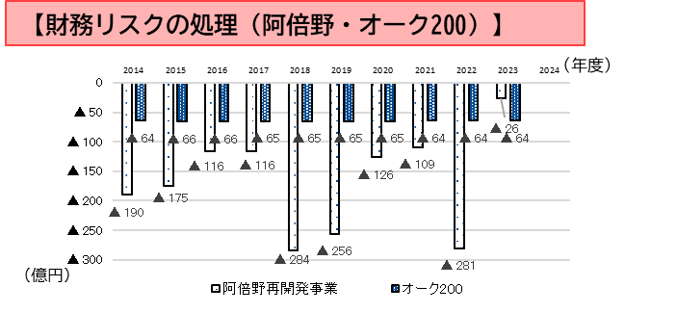
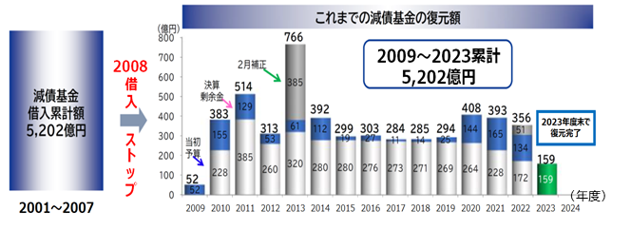
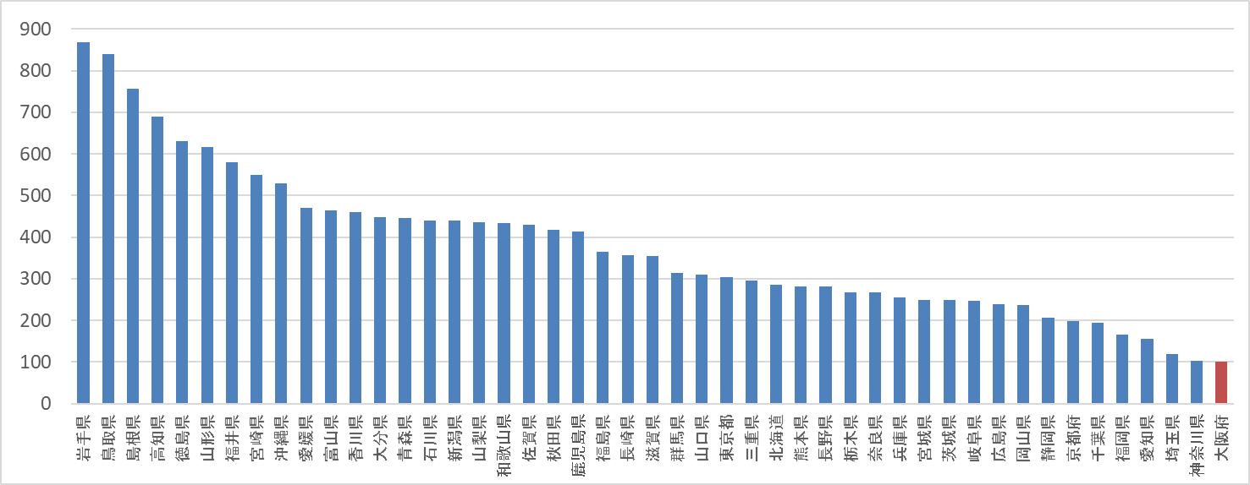
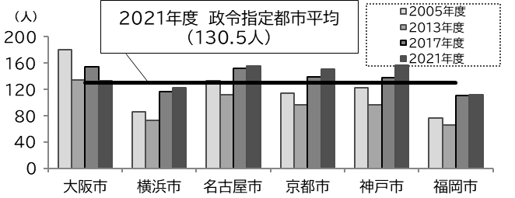
【府市の財政再建等の成果 トピックス】
【経常収支比率】
【経常収支比率】
（％）
（％）
大阪府
大阪市
（年度）
（年度）
出典：大阪府「財政ノート」をもとに副首都推進局で作成
出典：大阪市「財政のあらまし」をもとに副首都推進局で作成
【減債基金】
出典：大阪府「大阪府の財政状況等について（IR資料）」をもとに副首都推進局で作成
出典：大阪市財政局資料をもとに副首都推進局で作成
【人口（10万人）あたり職員数比較】
【人口（1万人）あたり職員数比較】
現在（2022年度）においても、全国一スリムな体制を維持している。
他都市と比較しても大きな削減となり、市民１万人あたりの職員数は概ね政令指定都市平均となった。
※職員数は、 「総務省地方公共団体定員管理調査」における一般行政部門＋学校以外の教育部門＋公営企業等会計部門の合計」を用いている

Slide 14
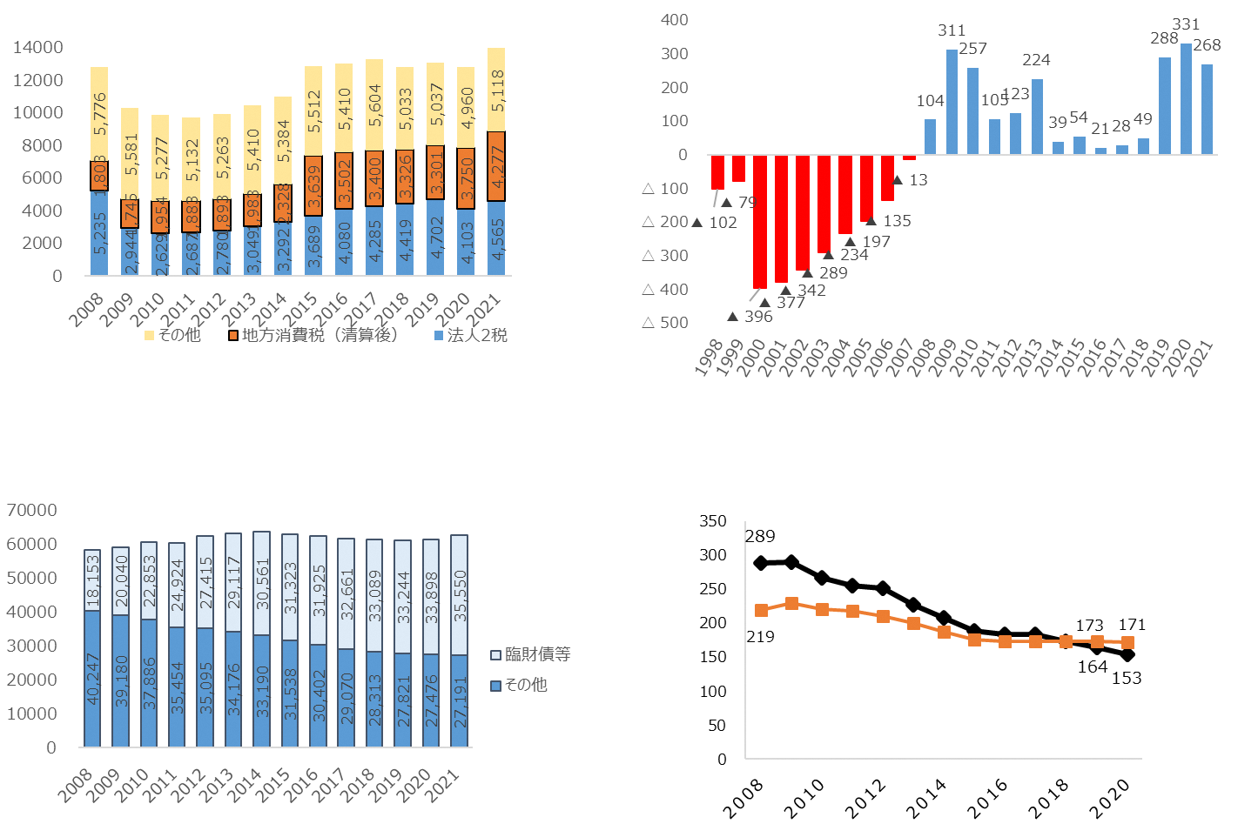
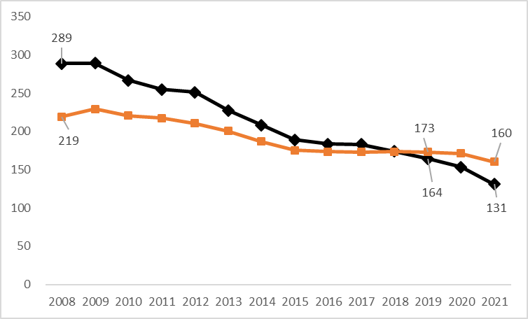
【大阪府の財政】
2021年度の府税収入は1兆3,960億円で、過去最高
底値の2011年度から4,258億円増加。（1.4倍）
1998年度以降、最大▲396億円など赤字が続いたが、2008年度以降の14年は黒字で推移している。
（億円）
（億円）
1.4倍
13,960
府税収入（億円）
9,702
実質収支（億円）
10年連続赤字決算
14年連続黒字決算
（年度）
（年度）
※2017年度以前の地方消費税は都道府県間清算後に調整
出典：大阪府「一般会計・特別会計歳入歳出決算書」をもとに副首都推進局で作成
出典：大阪府「一般会計・特別会計歳入歳出決算書」をもとに副首都推進局で作成
地方交付税の代替措置たる臨時財政対策債等を除けば、地方債は、この14年で1.3兆円（32%）減らしている。
将来負担比率は減少し、2019年度に都道府県平均を下回る。（47都道府県中43位から13位へ順位上昇）
（億円）
（％）
43位
地方債残高（億円）
将来負担比率
大阪府
都道府県平均
【将来負担比率とは】
地方公共団体の借入金（地方債）など現在抱えている負債の大きさの、その地方公共団体の財政規模に対する割合
13位
（年度）
（年度）
出典：大阪府「財政ノート」をもとに副首都推進局で作成
出典：総務省「地方公共団体の主要財政指標一覧」をもとに副首都推進局で作成

Slide 15
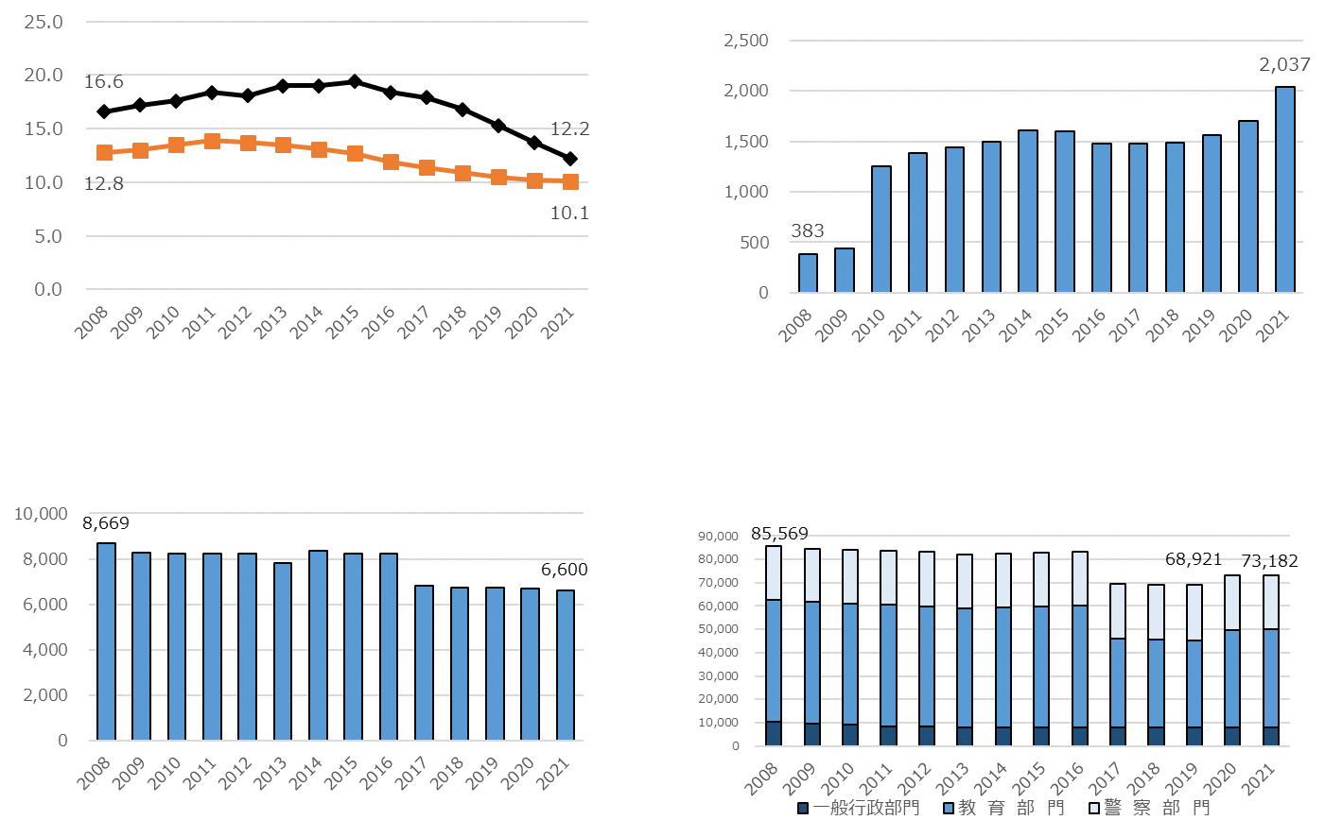
【大阪府の財政】
実質公債費比率は2015年度の19.4％をピークに2021年度は12.2％まで減少し改善傾向。
財政調整基金の残高は2008年度383億円から2021年度2,037億円と1,654億円増加している。
（％）
財政調整基金残高（億円）
（億円）
実質公債費比率
大阪府
都道府県平均
（年度）
（年度）
出典：大阪府「財政ノート」をもとに副首都推進局で作成
出典：大阪府「大阪府の財政状況等について（IR資料）」、「平成28年度当初予算案の概要」をもとに副首都推進局で作成
職員の人件費は2008年度8,669億円から2021年度6,600億円まで減少。
職員数については、2019年度68,921人と最も少なかったが、2021年にかけて73,182人まで増加。
職員人件費推移（億円）
（億円）
（人）
職員数推移
（年度）
（年度）
※2021年度は決算見込み
出典：大阪府「財政ノート」をもとに副首都推進局で作成
出典：大阪府「財政ノート」をもとに副首都推進局で作成

Slide 16
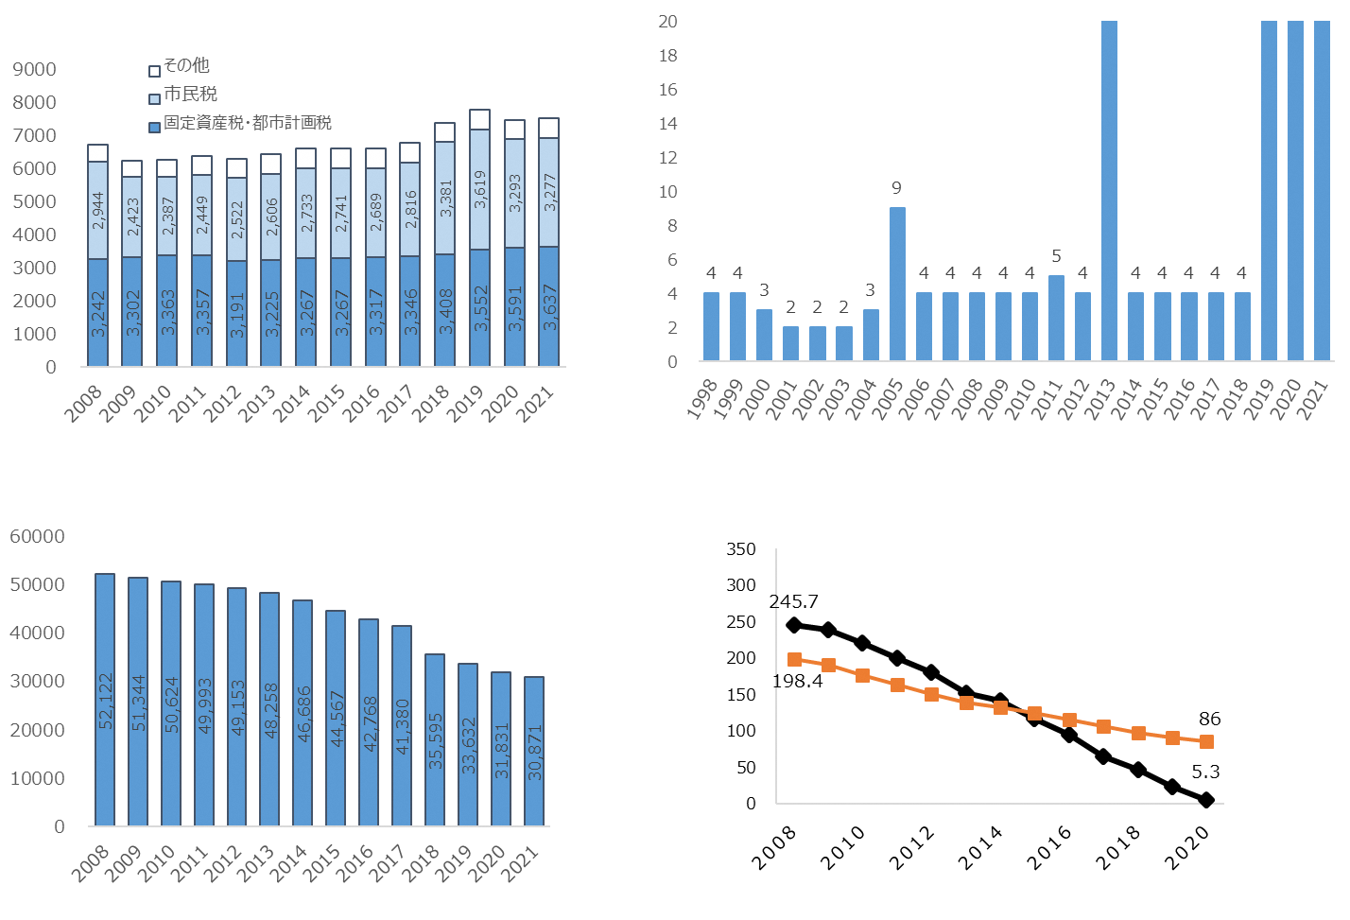
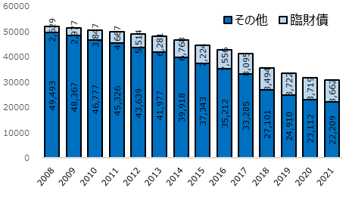
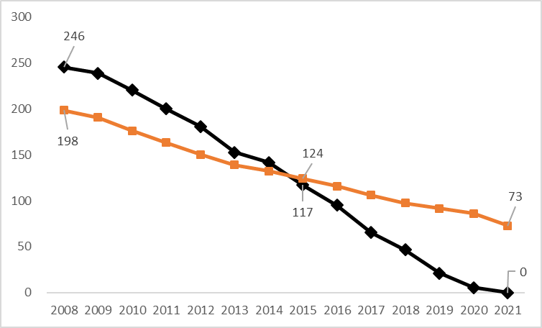
【大阪市の財政】
過去14年間、6,200億円台から7,700億円台で推移し、安定した税収を確保している。
1989年度以降、33年連続黒字で推移している。
（億円）
242
27
130
308
（億円）
（市民税は法人と個人の合計）
7,500
市税収入（億円）
6,708
実質収支（億円）
33年連続黒字決算
（年度）
出典：大阪市「財政のあらまし」をもとに副首都推進局で作成
（年度）
出典：大阪市「財政のあらまし」をもとに副首都推進局で作成
地方交付税の代替措置たる臨時財政対策債を除けば、2.7兆円減。
2008年度から約9割以上減少させ、2015年度に政令指定都市平均を下回る。
（億円）
（％）
13位/17中
地方債残高（億円）
将来負担比率
大阪市
1位/20中
政令指定都市平均
（年度）
（年度）
出典：大阪市「財政のあらまし」をもとに副首都推進局で作成
出典：総務省「地方公共団体の主要財政指標一覧」をもとに副首都推進局で作成

Slide 17
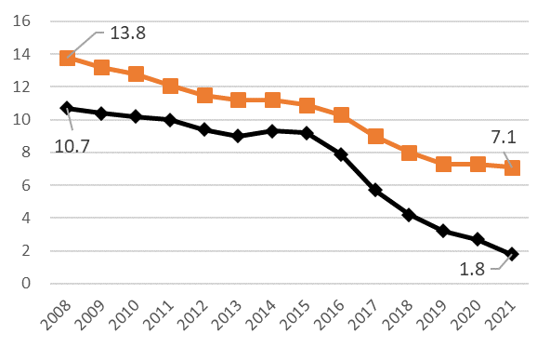
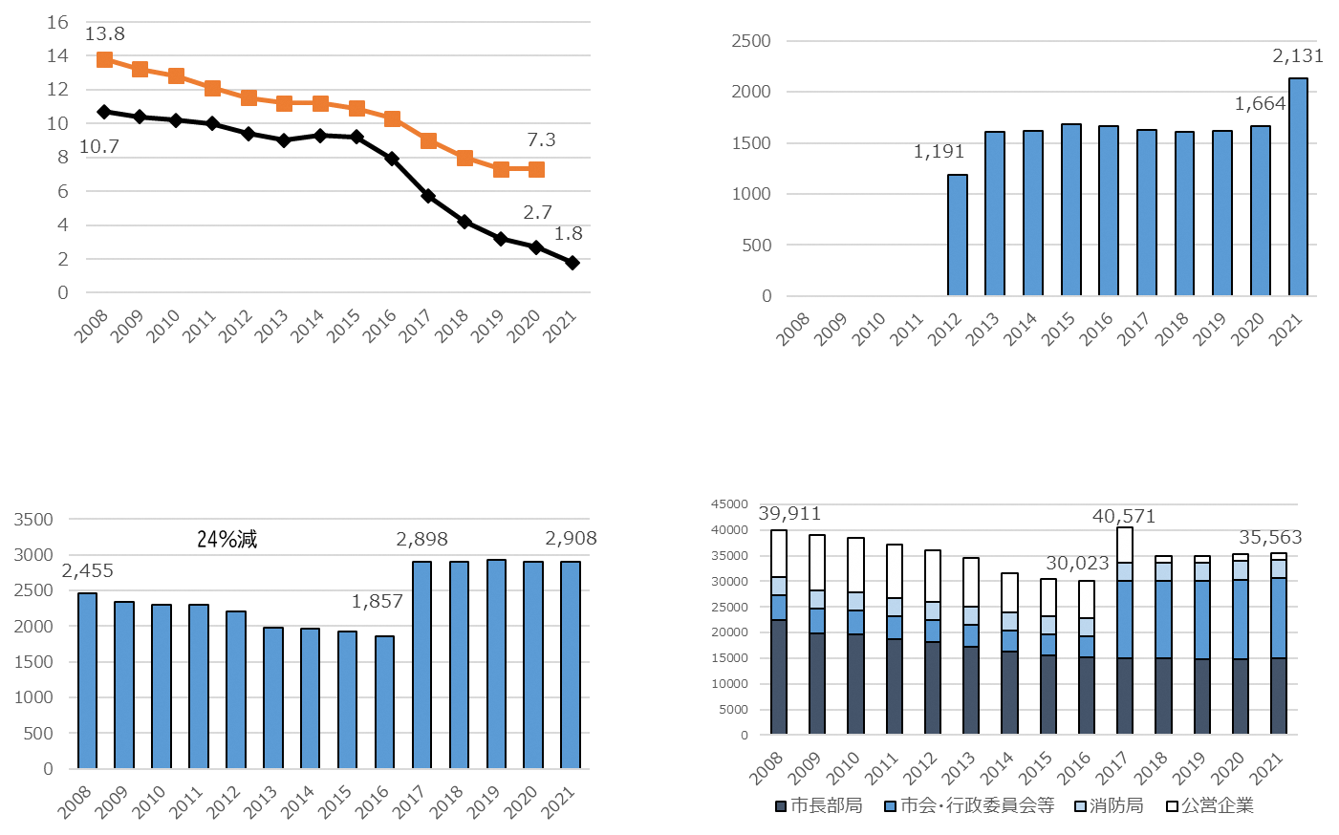
【大阪市の財政】
➣実質公債費比率は低下しており、2021年度では政令指定都市
平均を5.3ポイント下回っている。（20政令指定都市中１位）
➣前年から467億円増加。基金を創設した2012年からは940億円
増加。（79％増）
（％）
財政調整基金残高（億円）
（億円）
実質公債費比率
政令指定都市平均
79％増
大阪市
（年度）
（年度）
出典：大阪市「健全化判断比率等の状況」をもとに副首都推進局で作成
出典：大阪市「財政状況資料集」をもとに副首都推進局で作成
注：2012年に基金を創設
➣2008年から2016年の８年間で24％減少。2017年以降は府費
負担教職員制度の見直しにより増加したものの、横ばいで
推移している。
➣2008年からの14年間で合計では11％減少した。市会・行政委員会等は府費負担教職員制度の見直しにより増加したが、市長部局が33％減少、公営企業が86％減少した。
職員人件費推移（億円）
（億円）
（人）
職員数推移
（年度）
（年度）
出典：大阪市「一般会計、政令等特別会計決算について」をもとに副首都推進局で作成
出典：大阪市「大阪市統計書」をもとに副首都推進局で作成

Slide 18
２. 府市の改革の取組
⑵ 遅れていたインフラの整備
関空の経営改善、鉄道インフラ・道路インフラの整備
１．３兆円の負債（2010年時点）を抱え、経営が硬直化していた関空は、２０１２年に、伊丹空港を新関空会社の下に経営統合。伊丹空港の収益も活用し、関空の経営基盤を強化。
２０１３年には伊丹空港とターミナルビルの経営を一元化。自治体及び民間から新関空会社に対し、ターミナルビルの全株式を売却。
鉄道インフラについては、関空から都心部等へのアクセス強化が課題であったが、財政難により整備は停滞。
そこで、黒字の第三セクターである大阪府都市開発株式会社（OTK）及び前述の大阪国際空港ターミナルビル株式会社（OAT）の株式のうち、府が保有する約367.5億円と55.6億円の合わせて423.1億円の売却益を、公共施設等整備基金に積立。
北大阪急行延伸と大阪モノレール延伸計画をはじめ、鉄道インフラの整備に着手。
道路インフラでは、淀川左岸線延伸部を府市共同の取組により事業化。大阪都市圏におけるミッシングリンクの解消へ。

Slide 19
【都市交通基盤整備の動き】
空港
鉄道（駅）
鉄道（路線）
道路
空港政策
（経営統合と関空の活性化）
大阪駅（うめきたエリア）
（うめきた２期開発）
なにわ筋線
（関空アクセス）
なにわ筋連絡線・新大阪連絡線
（関空・新大阪アクセス）
北大阪急行延伸（南北軸の強化、国土軸アクセス）
大阪モノレール延伸（放射状鉄道の環状結節）
中之島線延伸（東西軸の強化、京阪神の結節）
淀川左岸線延伸部（大阪都市再生環状道路の整備）
事業費
約874億円
事業費
約1,050億円
関空活性化・アクセス向上
事業費※
約1,310億円
① 関係者間で
の必要性の
整理
※ 出典：H29近畿圏における空港アクセス鉄道ネットワークに関する調査（国土交通省）
２０１４年、関係者（府、市、鉄道事業者）が参画する検討会を開催
2017年、事業スキーム等を府市で意思決定
2021年、工事着手
当初は、西梅田・十三連絡線に関する検討も進めていた
2018年以降、事業実施の可否を検討中
2018年以降、事業実施の可否を検討中
2014年、府市統合本部において、府市共同の先行的広域事業として位置付け
2016年11月、都市計画決定
2017年4月、事業化
２０１４年１月、事業主体や事業スキーム等について意思決定
２０１6年、都市計画事業認可、工事施行認可
２０１6年１月、事業化の意思決定
２０１9年3月、都市計画決定
② 計画案の深
度化
２０１３年４月、国、府、市、民間事業者等で構成される大阪駅周辺地域部会において、新駅等の基盤整備を推進していくことを確認
２０１5年1月、
都市計画事業認可
2015年11月、工事着手
③ 法定手続き
（都市計画、
環境アセス
等）
④ 現地での施
工（測量、設
計等を含む）
＊2030年度末
開業目標
＊2０２３年度末
開業目標
＊2０２９年
開業目標
⑤ 完成・供用開
始（構想実
現）
経営統合
＊２０23年3月
開業

Slide 20
２. 府市の改革の取組
⑶ 教育・子育てなど現役世代への重点投資
都市の将来投資としての「現役世代への重点投資」
都市の持続発展を担うのは現役世代。
一方、雇用に対する不安と経済的な不安感を抱える中、結婚や家族に関する意識の変化などにより、少子化も急激に進行。
経済的不安等に関わらず、すべての大阪の子どもたちが将来の夢や目標をもってチャレンジすることで成長し、再び次の世代の子育てを大阪の地で担っていくといった良い循環をつくり、ひいては都市の持続発展につなげるため、現役世代への重点投資を実施。
具体的には、待機児童対策や医療的ケア児支援、教育無償化、
塾代助成といった「子育て世帯支援」、小学校・中学校・高等学校・
支援教育における「子どもの学力向上」、貧困対策や児童虐待、
ヤングケアラー支援といった「子どものセーフティネット」に関する取組に対し、重点的に投資。
大阪市では、2011年の関連予算額が67億円（一般会計・当初予算全体の3.9‰）であったところ、
2022年では630億円（同、34.2‰）まで拡大。

Slide 21
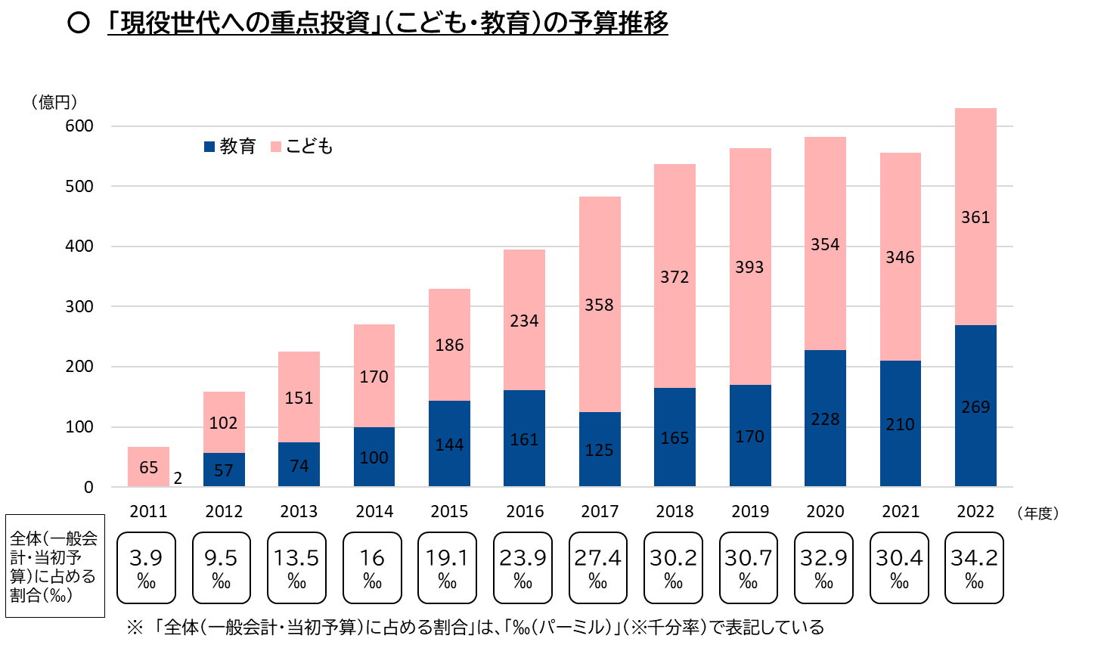
【大阪市における子ども・教育関連予算】

Slide 22
３. 指標でみる大阪の変化
⑴ 企業／経済（新型コロナウイルス拡大前まで）
経済・市場の動向（新型コロナ拡大以前（2019年まで））
大阪経済は、新型コロナ拡大以前、2008年のリーマンショック後に急速に落ち込んだ後、関空のLCCの増便も大きな要因となったインバウンドの飛躍的な増加などを背景に、緩やかな回復基調が続いていた。
府内総生産は、景気動向指数が先行する形で着実に増加。（景気動向指数は2009年6月の66.1を底に、府内総生産は2009年度の36.7兆円を底にそれぞれ増加傾向に転じている。）
有効求人倍率は2010年1月（0.45倍）から2018年8月（1.81倍）までに1.36ポイント増加し、完全失業率は2010年（6.9％）から2019年（2.9％）までに4.0ポイント減少。
開業率について、他都市を上回る上昇率を示し、開業数は２００８年度２０１６年度比で１．６倍の増加であったが、２０１６年度以降は減少傾向。
オフィス空室率については、リーマンショック後に大阪と東京で大きく差が開いていたが、近年は大きく改善し、2019年には東京とほぼ同等に。

Slide 23
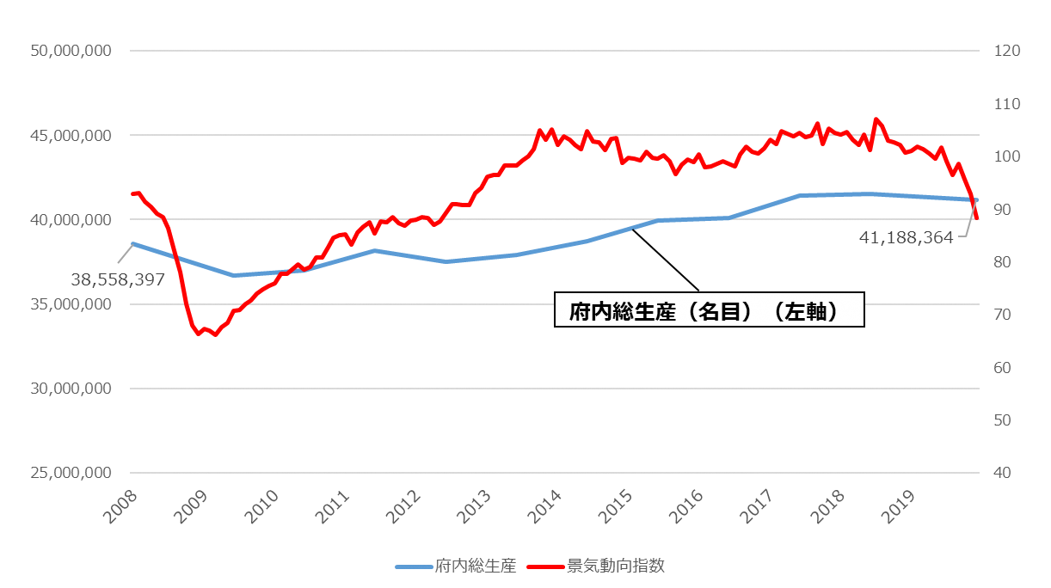
【主要経済指標（2019年まで）】
【景気動向指数と府内総生産】
■ 大阪の府内総生産は、リーマンショック後の落ちこみを底に、インバウンドの飛躍的増加なども背景に
コロナ拡大前までの間、増加傾向。（2009年度36.7兆円から2018年度41.5兆円と13.2%増加）
府内総生産と景気動向指数には一定の相関がみられ、景気動向指数が先行する形で府内総生産が増
加している。
（※府内総生産の数値は2019年度が最新値であるため、景気動向指数と府内総生産の相関においては2019年度までの数
値を用いている。景気動向指数の最新値の状況についてはP３5参照。）
府内総生産
（百万円）
景気動向指数
景気動向指数（右軸）
（年度）
リーマンショック
（注）景気動向指数は、CI一致指数（2015＝100）
出典：大阪府「府民経済計算」、大阪府「景気動向指数」をもとに副首都推進局で作成
※府内総生産の2008～2010年については2018年度(平成30年度)値を、2011～2019年については2019年度(令和元年度)値を使用

Slide 24
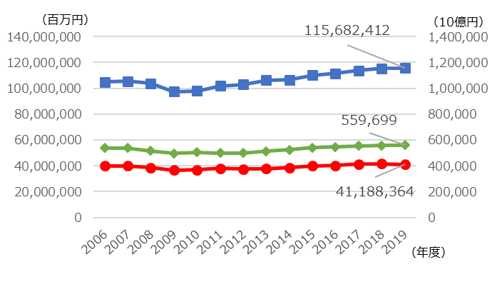
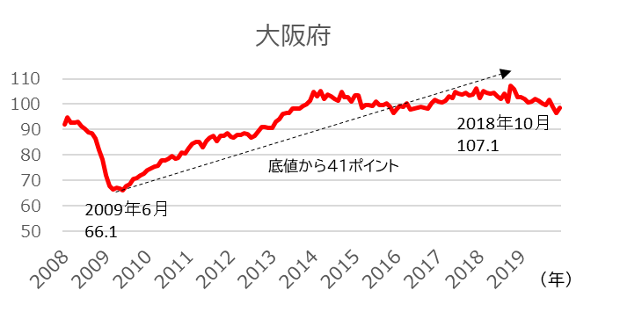
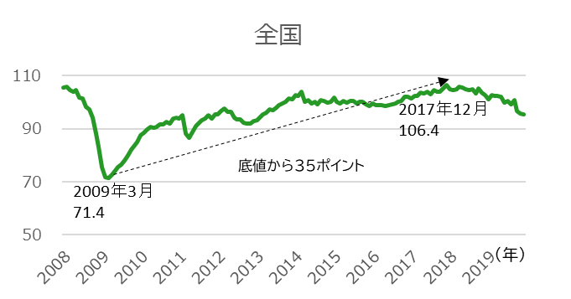
【主要経済指標（2019年まで）】
【府内総生産】
東京都と比べ低い水準となっているものの、2013年から微増で推移している。
対前年度伸び率
東京
（単位：％）
全国
大阪
※全国のみ右軸を参照
※東京都、大阪府の2006～2010年度については2018年度(平成30年度)
値を、2011～2019年度については2019年度(令和元年度)値を使用
出典：内閣府「国民経済計算」、内閣府「県民経済計算」をもとに
副首都推進局で作成
【景気動向指数】
大阪府では、リーマンショック後の2009年6月（66.1）からコロナ禍前の2018年10月（107.1）まで41ポイントの伸び。
全国では、2009年3月（71.4）から2017年12月（106.4）まで35ポイントの伸び。
2015年＝100
出典：大阪府「景気動向指数」をもとに副首都推進局で作成
出典：内閣府「景気動向指数」をもとに副首都推進局で作成

Slide 25
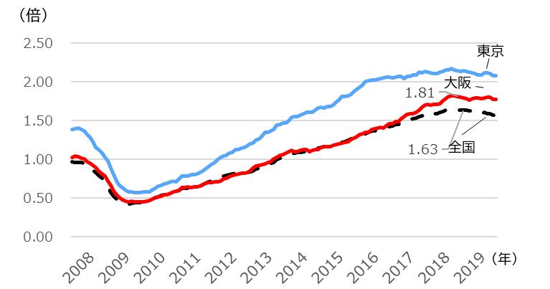
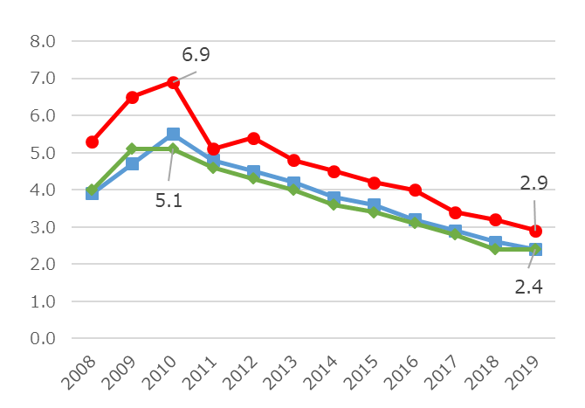
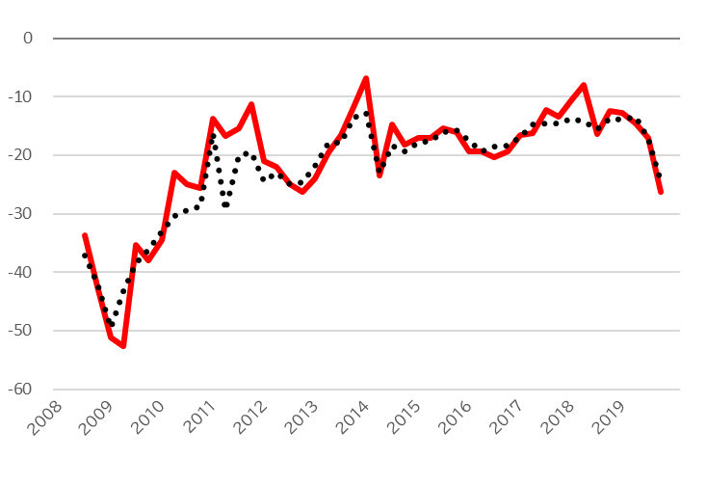
【主要経済指標(２０１９年まで）】
【有効求人倍率（季節調整値）】
【完全失業率】
東京都より低い状況であるが、2017年に入って全国平均を上回り、2018年第4四半期では全国を0.18上回る。
最も数値が悪かった2010年から次第に改善し、全国平均との差が0.5ポイントまで縮小。
（％）
大阪
東京
全国
（年）
出典：厚生労働省 「職業安定業務統計」をもとに副首都推進局で作成
出典：総務省統計局「労働力調査」をもとに副首都推進局で作成
【中小企業景況調査業況判断（DI季節調整値）】
リーマンショック後の落ち込みを底に増加傾向。
全国と同傾向で推移。
大阪
全国
（年）
出典：中小企業基盤整備機構「中小企業景況調査」をもとに副首都推進局で作成

Slide 26
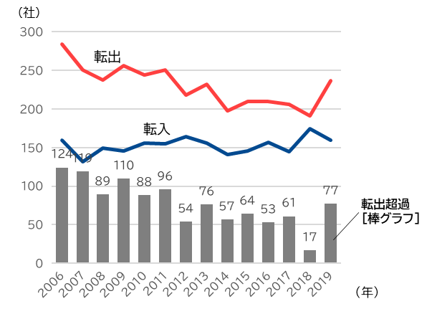
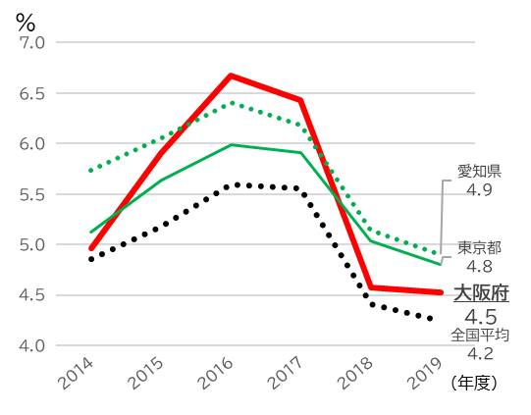
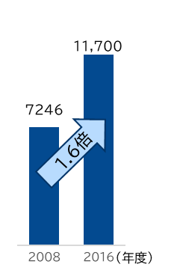
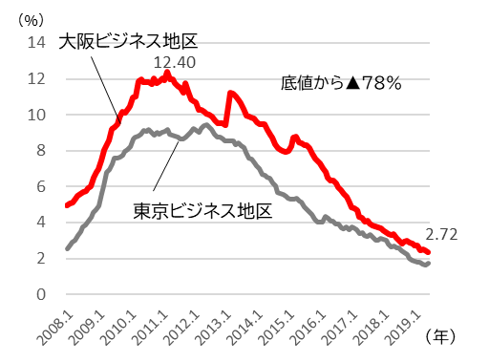
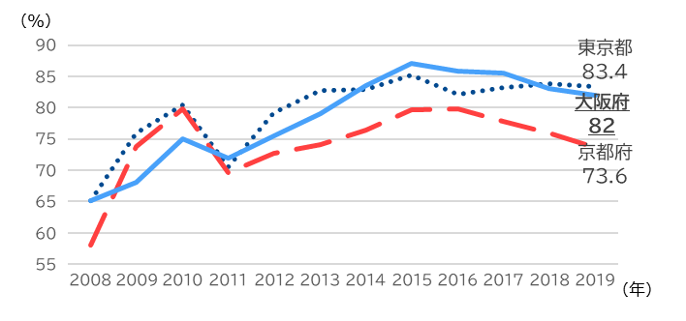
【市場の動向(２０１９年まで） 】
■ 景気の回復と共鳴するように、企業の動向やオフィス、ホテルの需要は急速に高まっていた。
【開業率】
【本社転入出】
大阪の開業率は他都市を上回る上昇率を示し、開業数は2008年度201６年度（ピーク時）比で1.6倍の増加。
本社の転入が比較的安定している一方で、転出が減り、転出超過は減少傾向。
＜開業数＞
出典：厚生労働省「雇用保険事業月報」をもとに副首都推進局で作成
出典：帝国データバンク「本社移転企業調査」をもとに副首都推進局で作成
【オフィス空室率】
【宿泊施設客室稼働率】
2019.1には、2011.3の底値から78％の減。
東京都と最大3.6ポイント（2015.9）あった空室率の差も0.8まで迫る。
2019年では、ホテル稼働率の高さは全国2位。
□大阪ビジネス地区
梅田、心斎橋・難波、新大阪、淀屋橋・本町、南森町、船場、江坂
□東京ビジネス地区
都心5区／千代田・中央・港・新宿・渋谷区
出典：三鬼商事「オフィスマーケット情報」 をもとに副首都推進局で作成
出典：観光庁「宿泊旅行統計調査」をもとに副首都推進局で作成

Slide 27
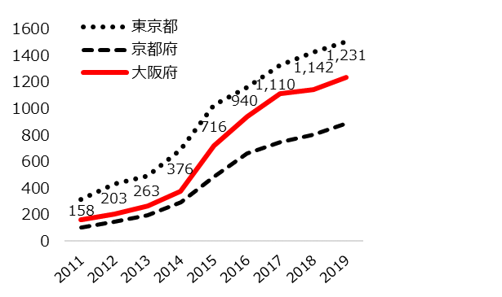
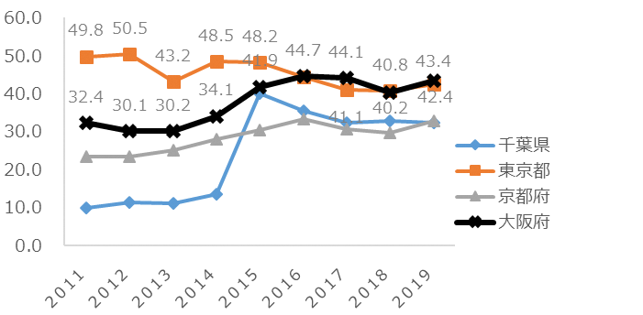
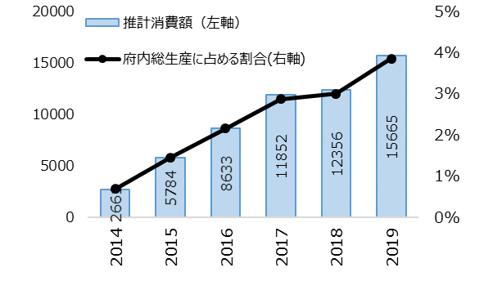
【インバウンド（2019年まで 新型コロナ拡大前 伸びる大阪への来訪）】
【来阪外国人旅行者数(主要都市)】
【インバウンド訪問率（トップ４）】
（万人）
大阪府への外国人訪問者数はコロナ前の2019年に対11年比で7倍に達し、1200万人を突破。
※コロナの影響により、2020,2021年は調査結果なし。
(%)
大阪府への外国人訪問率は、2016,17,19年に東京を抜いて全国１位に。
※参考
2020年度の推計値：159万人
出典：大阪観光局「国際観光文化
都市・大阪をめざして」(2022.3)
※コロナの影響により、2020,2021年は調査結果なし。
（年）
（年）
出典：日本政府観光局（JNTO）「訪日外客統計」、観光庁「訪日外国人消費動向調査」
をもとに副首都推進局で作成
出典：観光庁「訪日外国人消費動向調査」をもとに副首都推進局で作成
【インバウンドの消費額】
2019年のインバウンドによる観光消費推計額は、府内総生産の4％。
(億円)
（年）
出典：大阪観光局「国際観光都市・大阪をめざして」(2020.1)「国際観光文化都市・大阪をめざして」(2022.3)、大阪府「大阪府民経済計算」をもとに副首都推進局で作成

Slide 28
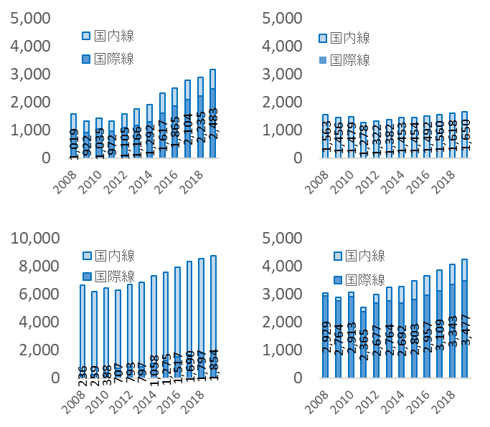
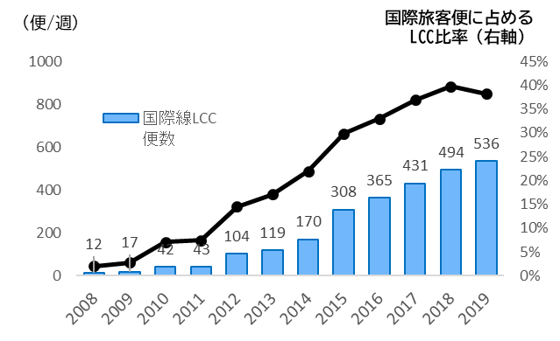
【インバウンド（２０１９年まで 関西国際空港の貢献）】
2012年に関西国際空港の民営化が実現し、LCC誘致を始めとする経営強化に積極的に取り組んだ結果、日本最大のLCC拠点となり、外国人旅行者の来阪を後押し。
□ 20１９年の外国人入国者の２７%は関空を利用していた。
空港別外国人入国者割合（総数3,119万人）
□ 国際空港評価において、2015年、18年、19年、（22年）に
ベスト・ローコスト・ターミナル部門で世界第1位を受賞。
（英スカイトラックス社実施 LCC利用に特化したターミナルが対象)
４国際空港旅客数の推移
（万人）
＜関西国際＞
（万人）
＜大阪国際＞
出典：法務省入国管理局「出入国管理統計統計表（20１９年）をもとに
副首都推進局で作成
※その他には、港湾利用者を含む
大
阪
□ 関空のLCC国際線便数は、08年対19年比で12➡540便
(528便増)、45倍。
関空のLCC国際線便数（各年夏期）
（年）
（年）
（万人）
（万人）
＜成田国際＞
東
京
＜東京国際＞
国際線LCC便数
（左軸）
（年）
（年）
（夏期）
出典：国土交通省「管内空港利用概況集計表」（大阪は大阪航空局、東京は東京航空局）
をもとに副首都推進局で作成
出典：関西エアポート株式会社「国際定期便就航便数の推移」を
もとに副首都推進局で作成

Slide 29
３. 指標でみる大阪の変化
⑵ 府民／暮らし
安全安心、暮らし・健康、教育・子育てなど
近年の推移をみると、刑法犯や街頭犯罪の認知件数は大きく減少。
しかし、刑法犯認知件数について、人口あたり件数は最も多い。
（比較対象 → 府：全都道府県
市：全政令指定都市及び東京都区部）
生活保護率も府市ともに減少。大阪市の保護率は、依然として政令指定都市の中で突出して高いものの、全国平均との差は縮小。
平均寿命、健康寿命の全国平均との差も、男女とも縮小傾向。
一人あたりの府民所得は東京都に比べ低い水準も、市民所得は政令指定都市（20市）で高い水準を維持しており１位。
学力テストの正答率も、小・中学校ともに理科については全国平均との差はあるが、国語、算数、数学はおおむね全国平均まで改善。英語力は、2021年度では全国を上回るまで向上。
待機児童は府市ともに大きく減少。大阪市の待機児童はゼロも視野に。
夫の家事、介護・看護、育児、買い物（家事関連時間）が増加、妻は減少。
女性の就業率は、改革前から東京都や全国より低い状況だったが、全国との差は徐々に改善されつつある。いわゆる「M字カーブ」の谷も依然として全国に比べて低いが、改善傾向にある。
総じて、暮らしに密接に関連する社会関連の指標は依然として全国平均を下回っているものが多い。
引き続き、改善に向けた取組が必要。

Slide 30
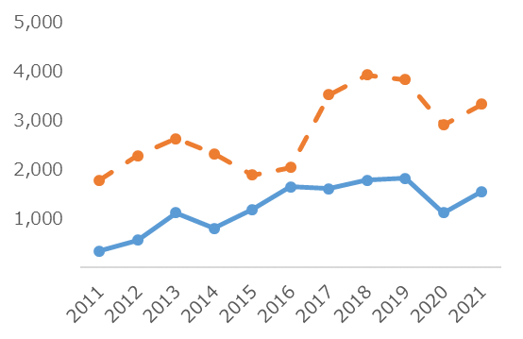
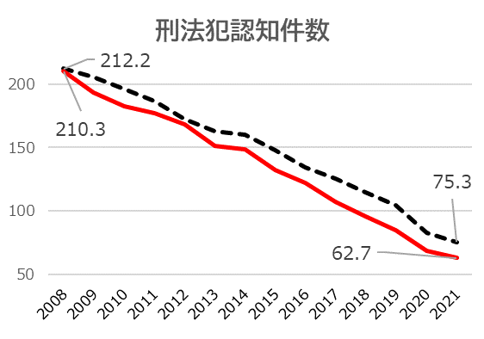
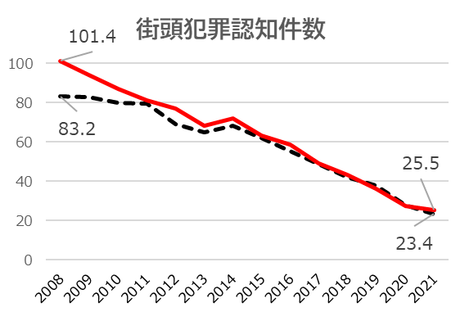
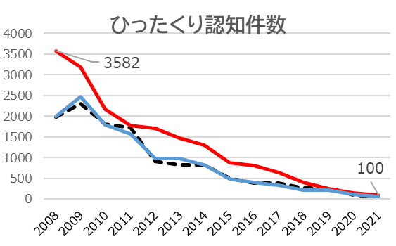
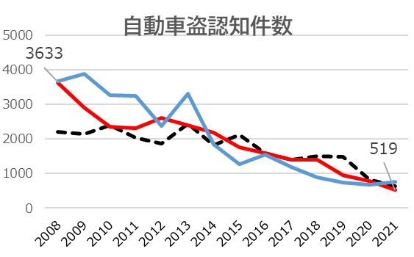
【安全安心】
■ 刑法犯と街頭犯罪の認知件数は、７割以上減少。
【刑法犯と街頭犯罪（認知件数）】 東京都との推移比較
【特殊詐欺（認知件数）】
大阪の刑法犯認知件数と街頭犯罪認知件数は、2021年はそれぞれ対2008年比で30%以下に減少したが、刑法犯認知件数は全国ワースト2位、街頭犯罪認知件数は全国ワースト1位である。
特殊詐欺の認知件数は、2011年以降増加傾向。
全国ワーストの東京都も同様の傾向。
（件）
（千件）
（千件）
東京
3,319
大阪
東京
1,771
大阪
東京
329
大阪
1,538
対2008年比
大阪 ▲70％
対2008年比
大阪 ▲75％
（年）
（年）
（年）
出典：大阪府警「大阪府下の特殊詐欺発生状況」、東京都「特殊詐欺認知状況」
出典：警察庁「犯罪統計資料」
【ひったくりと自動車盗（認知件数）】 2017年ワースト３の推移比較
「こわい大阪」の象徴であった“ひったくり”の認知件数は、2021年も依然として全国ワースト1位ではあるものの、2008年の3582件から1/20以下の100件に減少した。
自動車盗について、２００８年は全国ワースト２位であったが、2021年は対2008年比で86%減少しており、千葉県、愛知県、茨城県に次ぐ全国ワースト4位となっている。
（件）
（件）
対2008年比
大阪 ▲97％
大阪
対2008年比
大阪 ▲86％
神奈川
千葉
大阪
茨城
東京
（年）
（年）
出典：警察庁「犯罪統計資料」

Slide 31
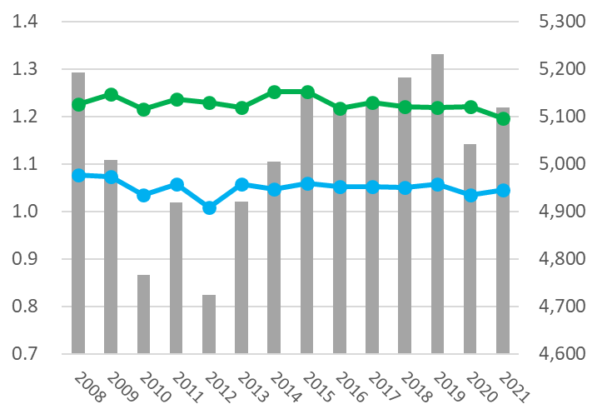
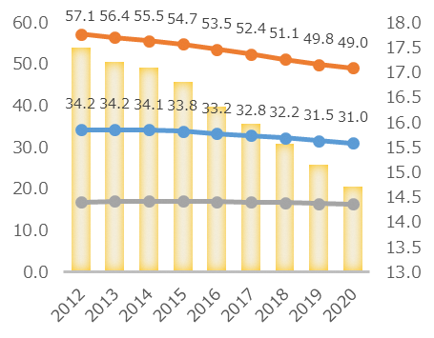
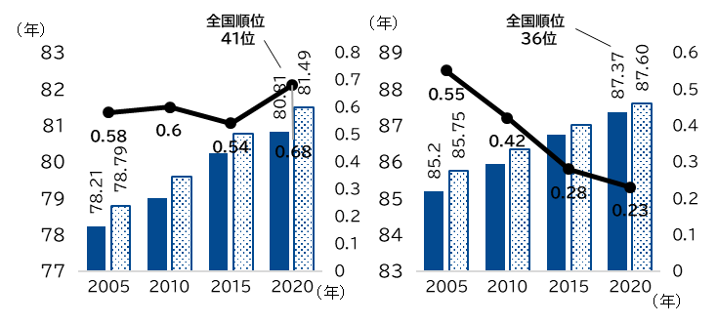
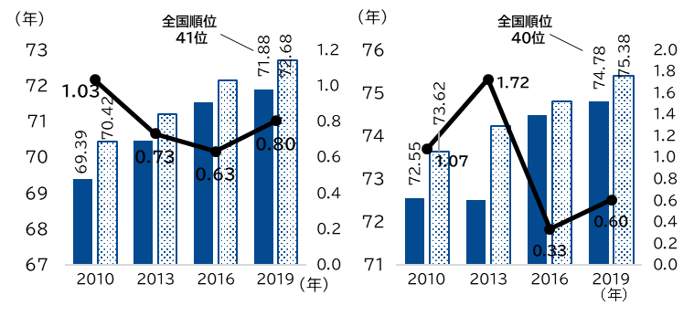
【暮らし・健康】
■暮らしや健康指数は、全国との相対順位が依然低いが、近年のトレンドはいずれも改善傾向にある。
【一般労働者の年収】
【生活保護率】
（倍）
（千円）
生活保護率
‰（パーミル）
府と全国平均との差（棒グラフ）
‰（パーミル）
折れ線グラフ（左軸）：
全国の値を１とした場合の大阪府・東京都の水準
大阪府の年収は2012年に底を
打ち、その後上昇。
大阪の生活保護率は府市ともに2012年をピークに減少に転じ、全国平均との差を徐々に縮めている。
大阪市
東京都
大阪府
大阪府
全国
棒グラフ（右軸）大阪府の一般労働者の年収
（年）
（年度）
出典：厚生労働省「賃金構造基本統計調査」をもとに副首都推進局で作成
出典：大阪府「生活保護統計」をもとに副首都推進局で作成
【平均寿命】
【健康寿命】
全国
大阪府
全国との差
男女ともに、平均寿命、健康寿命はそれぞれ伸ばしている。全国平均との差も縮小傾向で推移している。
出典：厚生労働省「都道府県別生命表」をもとに事務局で作成
出典：厚生労働省「健康日本21(第二次)の推進に関する研究」をもとに事務局で作成

Slide 32
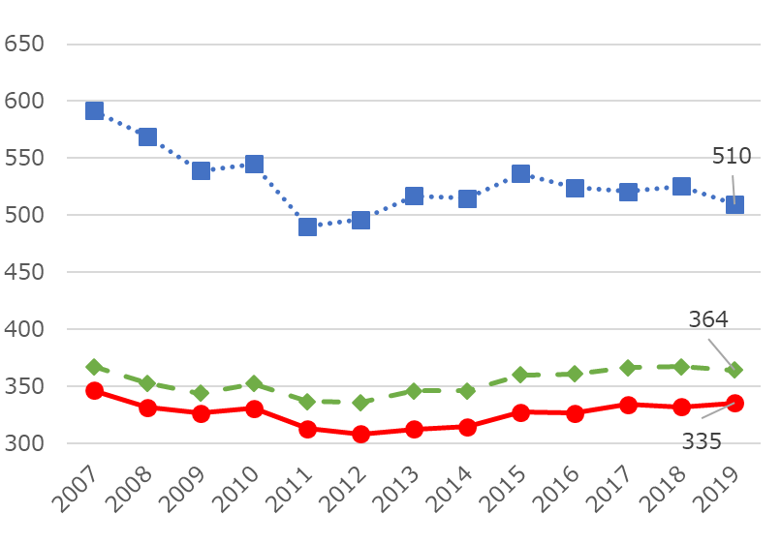
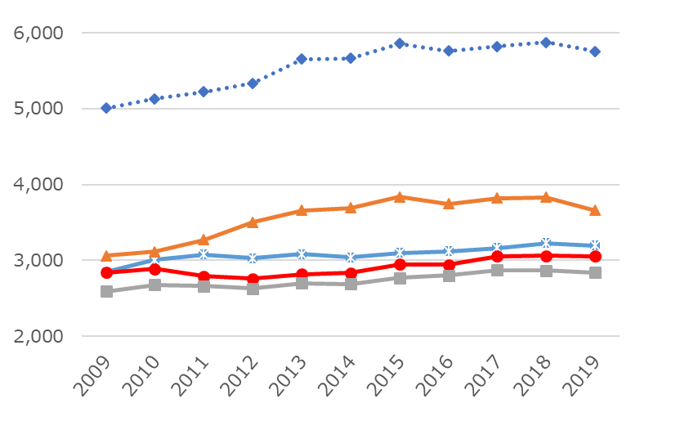
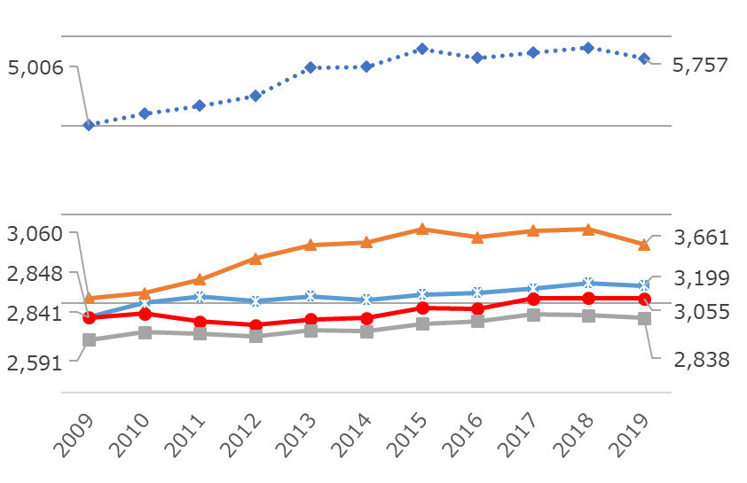
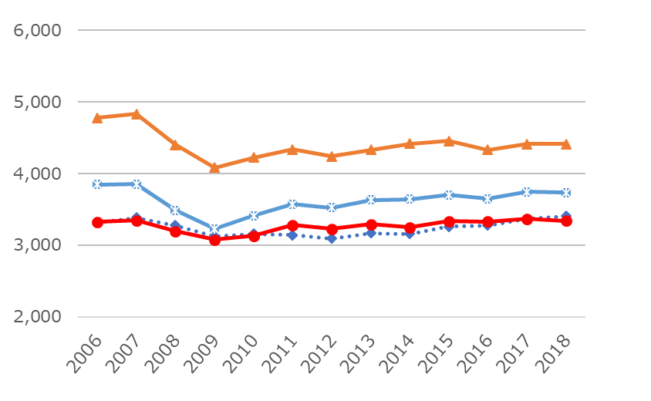
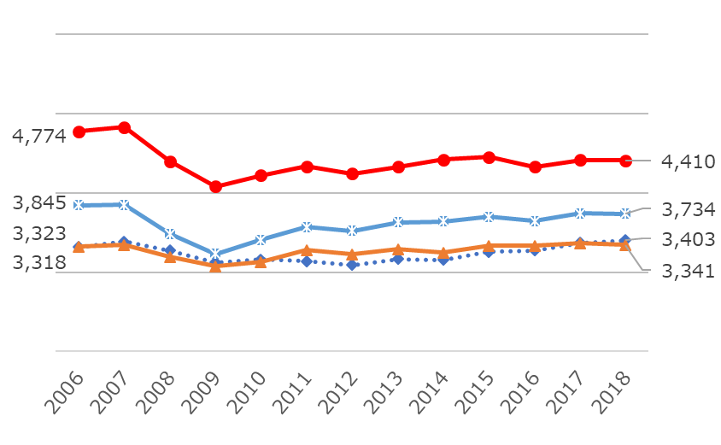
【暮らし・健康】
【府民一人当たりの可処分所得の推移】
全国、東京都と比べて低い状況にあるものの、改善傾向にある。2012年度比伸び率は8.7%と全国の伸び率を上回っている。
（万円）
※県民可処分所得とは、県民全体の処分可能な所得のことであり、「県民経済計算」上の式
で表すと以下のとおりとなる。
県民可処分所得 = 県民所得（市場価格表示）＋ 経常移転（純）
県民所得（市場価格表示） = 県内純生産 ＋ 県外からの所得（純）
県内純生産 = 県内総生産 － 固定資本減耗
県民可処分所得 = 県民雇用者報酬（賃金・俸給 ＋ 雇主の社会負担）
＋ 財産所得（非企業部門）＋ 企業所得 ＋ 経常移転（純）
＋ 税・補助金
※人口１人あたりの府内総生産等が、高位であるのに対して府民可処分所得が低位と
なるのは、経常移転（純）が府はマイナスとなり、地方圏の都道府県がプラスとなる
ことで、府の順位が相対的に低下することが主な要因であると考えられる。この他、
企業所得なども府民可処分所得が低位となる要因として影響していると考えられる。
※経常移転（純）とは、租税の支払い、国・地方間などの財政移転、公的年金の納付・給付
などであり、大都市圏の東京都・愛知県・大阪府ではマイナスになることが多い。
対2012年度比
東京都
2.7%増
大阪府
全国
8.4%増
8.7%増
※2007～2010年度については2018年度値を、2011～2019年度
については2019年度値を使用
（年度）
出典：内閣府「県民経済計算」をもとに副首都推進局で作成
【一人当たり府民所得の推移】
【一人当たり市民所得の推移】
改善傾向にあるものの、東京都と比べて低い水準。2009年度比伸び率は7.5%と下記5都府県の中では最も低い。
政令指定都市（20市）では高い水準を維持しており第１位。2009年度比伸び率は8.1%と下記４都市の中では最も低い。
（千円）
（千円）
対2009年度比
東京都
15.0%増
対2009年度比
大阪市
8.1%増
愛知県
19.7%増
名古屋市
15.7%増
神奈川県
12.3%増
横浜市
9.0%増
大阪府
7.5%増
福岡市
8.6%増
福岡県
9.6%増
（年度）
（年度）
出典：内閣府「県民経済計算」をもとに副首都推進局で作成
※2009～2010年度については2018年度(平成30年度)値を、2011～2019年度については
2019年度(令和元年度)値を使用
出典：内閣府「県民経済計算」をもとに副首都推進局で作成

Slide 33
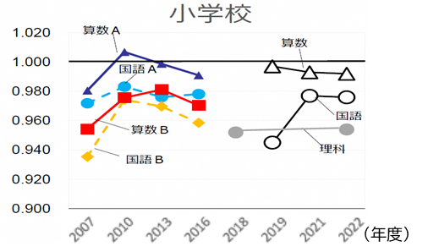
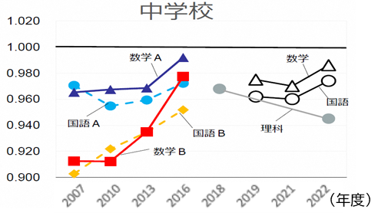

【教育・子育てなど】
【学力テスト（小学校・中学校）】
小学校、中学校ともに理科については全国との差はあるが、国語、算数、数学はおおむね全国平均まで改善。
「全国学力・学習状況調査」
・ 文部科学省が2007年度より実施。
・ 調査の対象学年：小学校第6学年、中学校第3学年
・ 調査の内容：教科に関する調査（国語、算数・数学）
※2012年度から理科を追加。理科は3年に1度程度の実施。
※2019年度から英語を追加。英語は3年に1度程度の実施。
・ 出題数：１教科あたり概ね14～20問程度
※全国の平均正答率を1.000としたときの、大阪府（政令指定都市を含む）の各教科の平均正答率の推移 （2018年度までは各教科Ａ・Ｂの2区分）
2022年の全国平均との差
2022年の全国平均との差
0.991
算数
16問中
0.1問相当
数学
14問中
0.1問相当
0.976
14問中
0.2問相当
0.986
14問中
0.3問相当
国語
0.974
国語
0.954
17問中
0.5問相当
理科
0.945
理科
21問中
0.6問相当
出典：大阪府教育庁HP「全国学力・学習状況調査結果概要」をもとに副首都推進局で作成
【英検3級以上の英語力を有する中学生、CEFR A2レベル相当以上の英語力を有する高校生の割合】
調査開始の2013年度では13.9％と低い水準であったが、2021年度では全国を上回る47.4％に上昇している。
2015年度では31.2％と全国から3.1ポイント下回っていたが、2021年度では全国を上回る48.2％に上昇している。
出典：文部科学省「英語教育実施状況調査」
※ 2020年度は調査未実施
出典：文部科学省「英語教育実施状況調査」
※ 2020年度は調査未実施

Slide 34


【教育・子育てなど】
【待機児童数】（大阪市）
【夫婦の家事関連時間】
大阪市の待機児童は一桁台まで減った。
家事、介護・看護、育児、買い物（家事関連時間）に要する時間について、夫は増加したものの全国より伸び率が低く、妻は減少したが、2021年に再び増加。
（人）
「夫」の家事関連時間／1日
「妻」の家事関連時間／1日
（分）
（分）
（年度）
出典：大阪市HP「大阪市の保育所等利用待機児童数の推移」をもと
に副首都推進局で作成
（年）
（年）
保育所等利用待機児童：
保育の必要性の認定がされ、特定教育・保育施設 (認定こども園の幼稚園機能部分及び幼稚園を除く。) 又は特定地域型保育事業の利用の申込がされているが、利用していないもの
出典：総務省統計局「社会生活基本調査」をもとに副首都推進局で作成

Slide 35




【教育・子育てなど】
【女性の就業率推移】
東京都や全国より低い状況ではあるが、近年、女性の就業率は高まりつつある。
（％）
東京都
2017年就業構造基本調査（20－59歳 女性就業率）
就業率＝就業者／15歳以上人口×100
全国
大阪府
（年）
出典：総務省「労働力調査」、東京都「東京の労働力（労働力調査結果）」、
大阪府「労働力調査地方集計結果（年平均）」をもとに副首都推進局にて作成
出典：「2017就業構造基本調査」
【Ｍ字カーブの推移】
結婚・出産・子育て期にあたる年代の女性の就業率が下がる、いわゆる「M字カーブ」の谷は依然として全国に比べて低いが、大阪における女性の就業率は、改革前から全年齢層で改善している。
（全国・女性）
全国・女性
（大阪府・女性）
大阪府・女性
出典：「2012就業構造基本調査」
出典：「201７就業構造基本調査」

Slide 36


３. 指標でみる大阪の変化
⑶ 企業／経済（新型コロナウイルス拡大後）
2020年より新型コロナウイルス感染症が拡大し、社会情勢は大きく変化するとともに、インバウンドはほぼ無くなった。
しかし、現在は中小企業景況調査で悪化がみられるものの、有効求人倍率は改善傾向。
商業地価については、コロナ禍前の地価上昇率は2016年から東京23特別区をしのぎ全国1位の上昇率となったがコロナ後に低下。近年は、他都市と少し差があるものの、直近では回復傾向。
大阪市の人口転入出について、コロナ後に落ち込みがみられるが、依然として転入が転出を上回っており、2021年の転入人口は２０の政令指定都市中、4番目に多い。
宿泊施設客室稼働率は悪化しているが、インバウンドの回復・増加もあり、ホテル建設が進んでいる。
【2020年以降の主要経済指標】
【景気動向指数】 （２０２０年以降追加）
大阪では、コロナの影響による落ち込み後、2020年５月（69.0）から、2022年8月（95.0）まで回復。
全国では、2020年５月（74.6）から、2022年8月（101.8）まで回復。
出典：大阪府「景気動向指数」をもとに副首都推進局で作成
出典：内閣府「景気動向指数」をもとに副首都推進局で作成

Slide 37



【2020年以降の主要経済指標】
【中小企業景況調査業況判断（DI季節調整値）】（２０２０年以降追加）
【有効求人倍率（季節調整値）】 （２０２０年以降追加）
全国と同傾向で推移。コロナ禍により、急速に悪化したが、2020年第2期を底に回復基調にあるが最新値では▲27.7と悪化している。
2019年以降、コロナ禍により急激に落ち込むも、改善傾向。
前期比
▲19.5
▲27.7
（年）
出典：中小企業基盤整備機構「中小企業景況調査」をもとに副首都推進局で作成
出典：厚生労働省 「職業安定業務統計」をもとに副首都推進局で作成
【完全失業率】 （２０２０年以降追加）
コロナ拡大後は、全国的に増加傾向にあるが、全国平均との差は0.7ポイントまで縮小。
出典：総務省統計局「労働力調査」をもとに副首都推進局で作成

Slide 38



【2020年以降の市場の動向】
■ コロナによる影響も改善傾向。
【開業率】 （２０２０年以降追加）
【本社転入出】 （２０２０年以降追加）
大阪府の開業率は全国平均を上回る上昇率を示しており、2020年度において東京都より0.6ポイント低いが全国を上回っている。開業数は2021年で2008年比1.3倍の増加。
本社の転入が比較的安定している一方で、転出が減り、転出超過は減少傾向。
＜開業数（大阪府内）＞
（社）
転出
転入
転出超過
[棒グラフ]
（年）
出典：厚生労働省「雇用保険事業月報」をもとに副首都推進局で作成
出典：帝国データバンク「本社移転企業調査」をもとに副首都推進局で作成
【オフィス空室率】 （２０２０年以降追加）
大阪ビジネス地区
（%）
東京都と最大3.6ポイント（2015.9）あった空室率の差は、2019年にはほぼ同等となり、コロナ禍以降は逆転。
東京ビジネス地区
□大阪ビジネス地区
梅田、心斎橋・難波、新大阪、淀屋橋・本町、南森町、船場
□東京ビジネス地区
都心5区／千代田・中央・港・新宿・渋谷区
（年月）
出典：三鬼商事「オフィスマーケット情報」 をもとに副首都推進局で作成

Slide 39



【2020年以降の商業地価、人口転入出】
■ コロナ禍以前は商業地価は他都市をしのぐ上昇率を示しているが、コロナ後は減少。しかし直近では
回復基調にある。 人口転入出について、コロナ禍で落ち込みがみられるが、継続して転入が転出を上回っている。
【商業地価】
大阪府の商業地価平均は2012年の底値から10年で約426,700円上昇。
コロナ禍前の三大都市の地価上昇率で、大阪市は５年連続１位。2021年以降最下位。 （地価公示）
対2012年比
（％）
【2012年】
506,3４１円
＋426,６３７円
（全国平均
＋180,300円）
【2022年】
932,978円
（年）
出典：国土交通省「地価公示」をもとに副首都推進局で作成
【人口転入出（政令指定都市比較）】
大阪市は、政令指定都市の中で2021年の転入人口は4番目に多い。
（人）
2020年にかけて、大阪市の転入人口のトレンドも右肩上がりで推移。
コロナ禍で落ち込みがみられるが、継続して、転入が転出を上回っている。
（人）
（年）
出典：総務省「住民基本台帳人口移動報告書」をもとに副首都推進局で作成

Slide 40



【2020年以降のインバウンド関連】
【外国人延べ宿泊者数】
【宿泊施設客室稼働率】 （２０２０年以降追加）
（万人）
東京都
4.9倍
大阪の外国人宿泊者は2016年に1,000万人超。
11年対19年比で東京都は4.9倍に対し、大阪府は6.7倍の伸び。
コロナ禍で激減したが回復傾向。
客室稼働率の高さ
・全国1位
(2015-2017)
・全国2位
(2018,2019)
・全国43位
(2020,2021)
東京
大阪府
6.7倍
大阪
京都
愛知
（年）
出典：観光庁「宿泊旅行統計調査」をもとに副首都推進局で作成
出典：観光庁「宿泊旅行統計調査」をもとに副首都推進局で作成
【ホテル・旅館の施設数と客室数推移】
（客室）
（施設）
公表されている主なホテル建設（300室以上/事務局調べ）
対10年比でホテル・旅館数は1.2倍、客室数は1.6倍に増加。
特に2016年以降で急増。
 | 開業時期 | ホテル名 | 立地 | 客室数
2021 /2022 開業済 | 2021.3 2021.3 2021.4 2021.6 2022.4 2022.4 | ユニゾインエクスプレス大阪南本町 Wホテル大阪 ホテルインターゲート大阪梅田 アロスト大阪堂島 ホテル京阪天満橋駅前 OMO7大阪 | 本町 心斎橋 梅田 北新地 天満橋 新今宮 | 503 337 386 305 304 436
2023 以降 開業 予定 | 2023.2 2023夏 2023冬 2024春 2024夏 2024 | アパホテル＆リゾート大阪梅田駅タワー センタラグランドホテル大阪 OMO関西空港 ダブルツリーbyヒルトン大阪城 未定（JR西日本ホテルズ） キャノピーbyヒルトン大阪梅田 | 梅田 なんば りんくう 大手前 梅田 うめきた | 1,704 515 700 377 418 308
（年度）
出典：厚生労働省「衛生行政報告例」をもとに副首都推進局で作成
次章では、大阪がどういった政策・施策を対象を、どのような手法で改革を進めてきたのか、また改革の対象や手法はどのように変化してきたのか、を分析。

